Slide 1
党政机关公文
王 赛

Slide 2
党政机关公文概述
一、党政机关公文的概念
党政机关公文是党政机关实施领导、履行职能、处理公务的具有特定效力和规范体式的文书，是传达贯彻党和国家方针政策，公布法规和规章，指导、布置和商洽工作，请示和答复问题，报告、通报和交流情况等的重要工具。

Slide 3
二、党政机关公文的特点
（一）政治性
（二）权威性
（三）实用性
（四）规范性：体式规范+程序规范
（五）时效行

Slide 4
三、党政机关公文的分类
《党政机关公文处理工作条例》中规定：
公文有决议、决定、命令、公报、公告、通告、意见、通知、通报、报告、请示、批复、议案、函、纪要，共计15种。

Slide 5
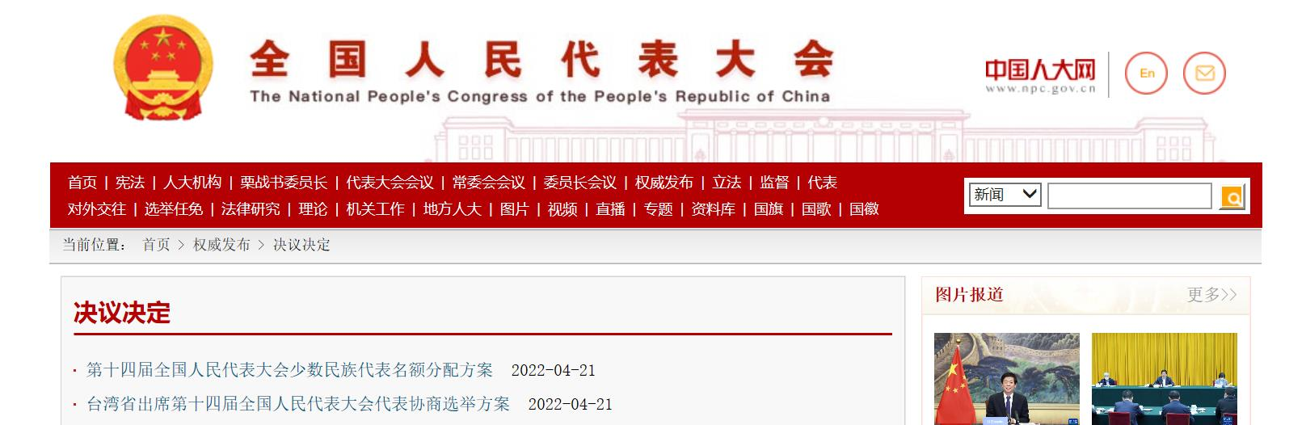
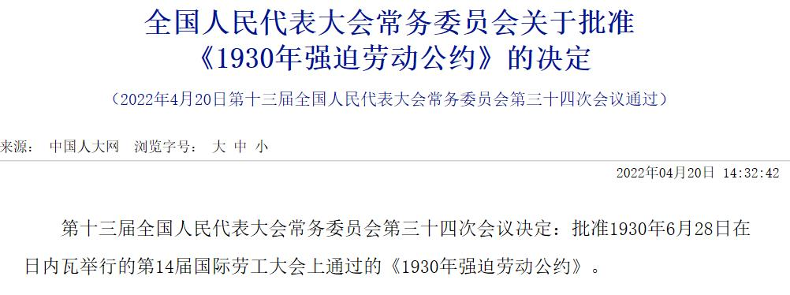

Slide 6
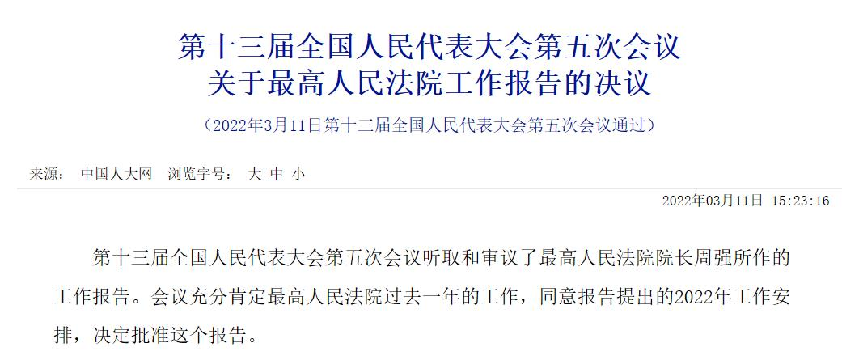

Slide 7
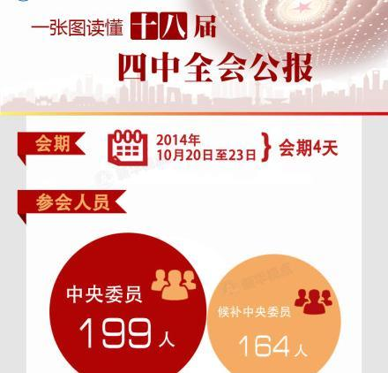

Slide 8
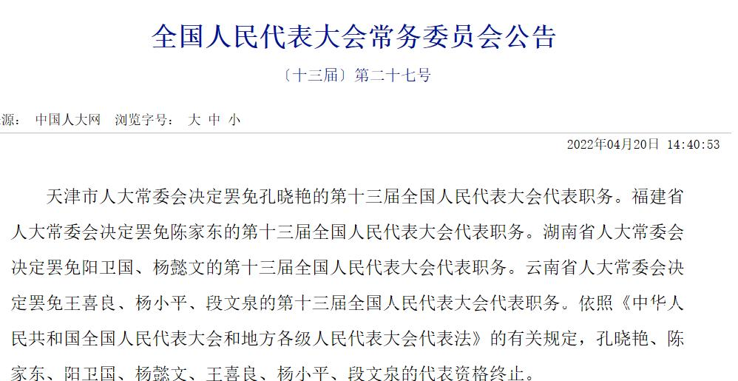

Slide 9
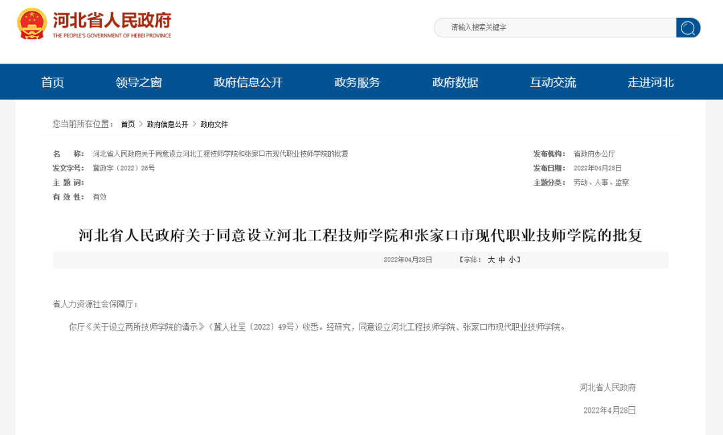

Slide 10
（1）按适用范围划分，公文可划分为上述15种；
（2）按紧急程度划分，公文可分为平件和急件，急件又可分为“特急”和“加急”两类；
（3）按秘密程度划分，公文可分为一般公文和涉密公文，涉密公文又可分为“绝密”“机密”“秘密”三类；
（4）按行文方向划分，可分为下行文、上行文和平行文。

Slide 11
四、党政机关公文的格式
公文的格式是公文的外部组织形式，体现了公文的权威性，是公文的重要组成部分。它包括用纸格式、排版格式、印制装订格式和文面格式等内容。《党政机关公文格式》对其作了细致而明确的规定。
（一）公文的用纸格式
公文用纸一般使用纸张定量为60g/m²—80g/m²的胶版印刷纸或复印纸。纸张白度80%—90%，横向耐折度大于等于15次，不透明度大于等于85%，pH值为7.5-9.5.公文用纸采用规定的A4型纸，其成品幅面尺寸为：210mm*297mm。特殊形式的公文用纸幅面，特殊处理。

Slide 12
（二）公文的版面格式
1.页边与版心尺寸
2.字体和字号：一般为3号仿宋体字，特殊情况按有关国家标准和规定执行；民族自治地方的公文，可以并用汉字和当地通用的少数民族文字。
3.行数和字数：一般每面排22行，每行排28个字，并撑满版心。特定情况可以适当调整。
4.文字的颜色：无特殊说明，公文中文字的颜色均为黑色。

Slide 13
（三）公文的印刷装订格式
1.制版要求：干净无底灰，字迹清楚无断划，尺寸标准，版心不斜，误差不超过1mm。
2.印刷要求：双面印刷，记得插入页码。
3.装订要求：左侧装订...

Slide 14
（3）正文
文中结构层次序数依次可以用“一、”“（一）”“1.”“（1）”
一般第一层用黑体字
第二层用楷体字
第三层和第四层用仿宋体字标注。

Slide 15
通知
通知是上级对下级、组织对成员或平行单位之间部署工作、传达事情或召开会议等所使用的应用文。
通知的写法有两种：
一种是以布告形式贴出，把事情通知有关人员，如学生、观众等，通常不用称呼；
另一种是以书信的形式，发给有关人员，这种通知写作形式同普通书信，只要写明通知的具体内容即可。通知要求言简意赅、措辞得当、时间及时。

Slide 16
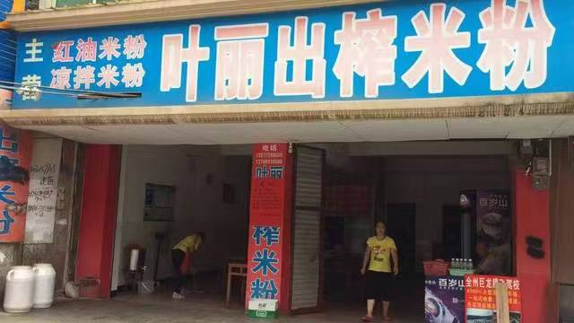

Slide 17
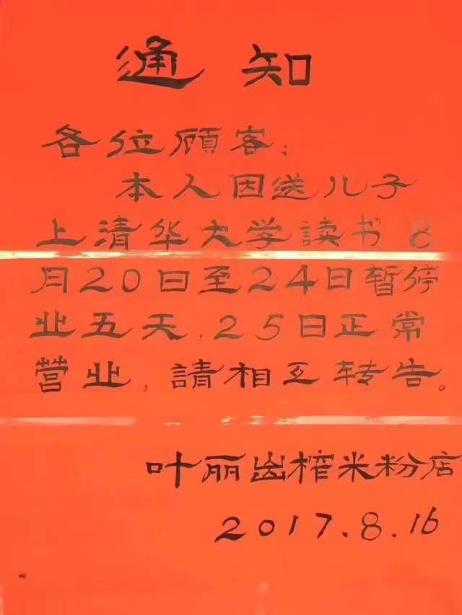

Slide 18
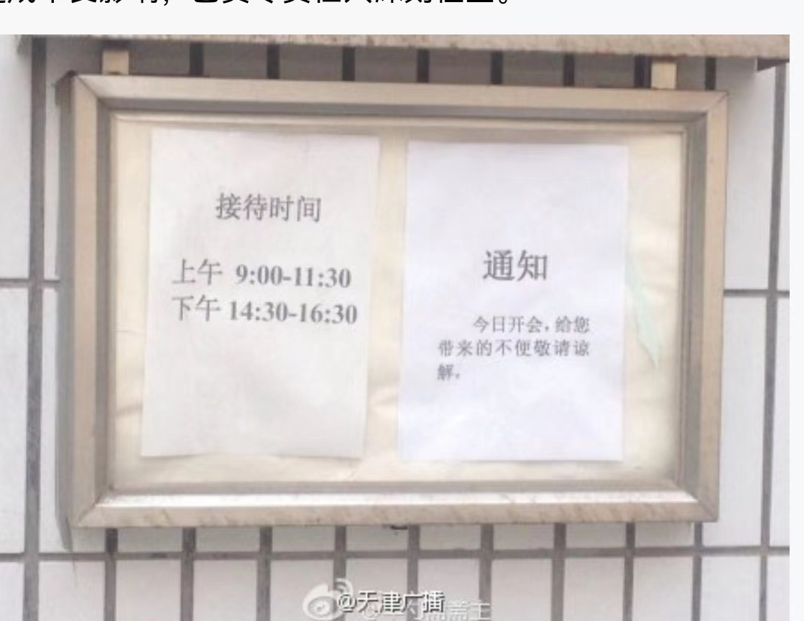

Slide 19
二、通知的三个特点：
[1]使用范围具有广泛性。
[2]文种功用多具有指导性。
[3]有明显的时效性。

Slide 20
通知的格式包括标题、称呼、正文和落款。
一、标题：写在第一行正中，一般采用公文标题的常规写法。
发文机关+“关于”+事项+“通知”
如：《中共中央办公厅、国务院办公厅关于严禁用公费变相出国(境)旅游的通知》。

Slide 21
通知的格式包括标题、标题、正文和落款。
一、标题：写在第一行正中，一般采用公文标题的常规写法。
“关于”+事项+“通知”
如：《关于印发〈规范国有土地租赁若干意见〉的通知》。

Slide 22
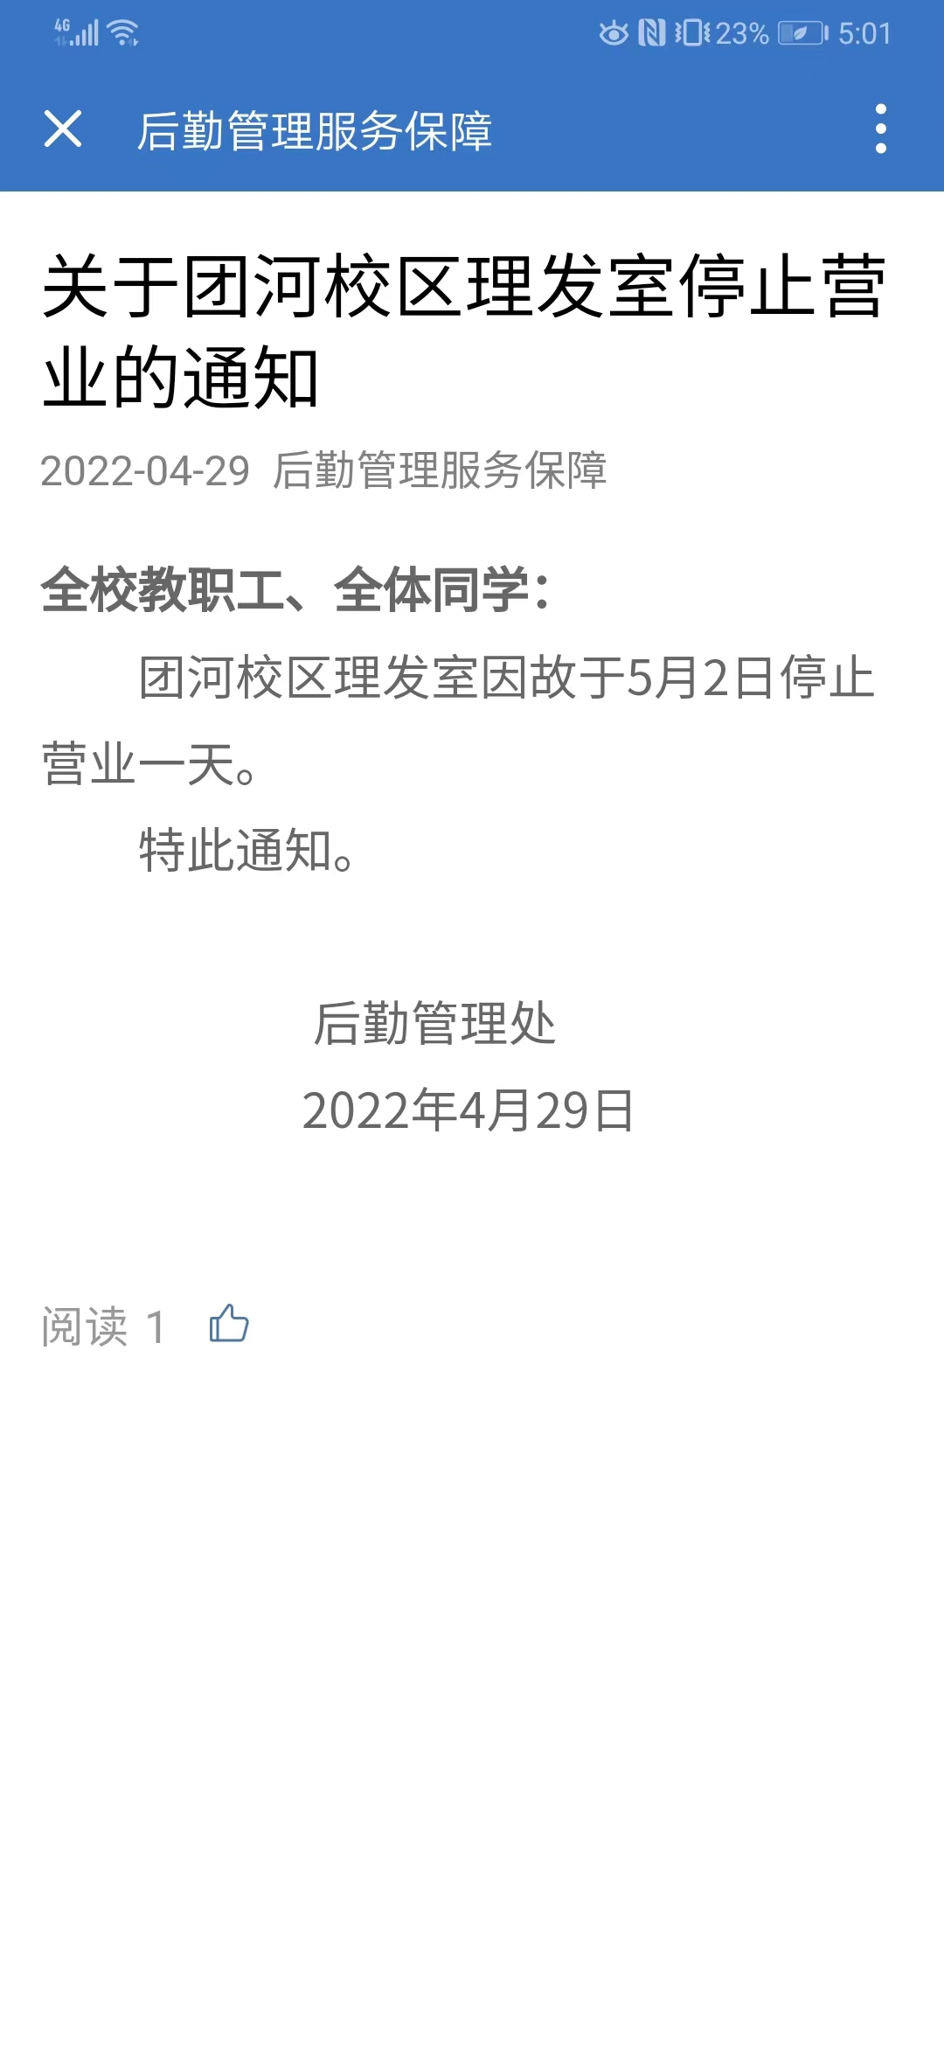

Slide 23
二、称呼：
写下被通知人的姓名或职称或单位名称。
写第二行顶格。
注：有时，由于通知事项简短，内容单一，写作时稍加称呼，或不加称呼，直起正文。

Slide 24
三、正文：
另起一行，空两格写正文。正文因内容而异。
通知正文一般采用条款式行文，简明扼要，被通知者一目了然。

Slide 25
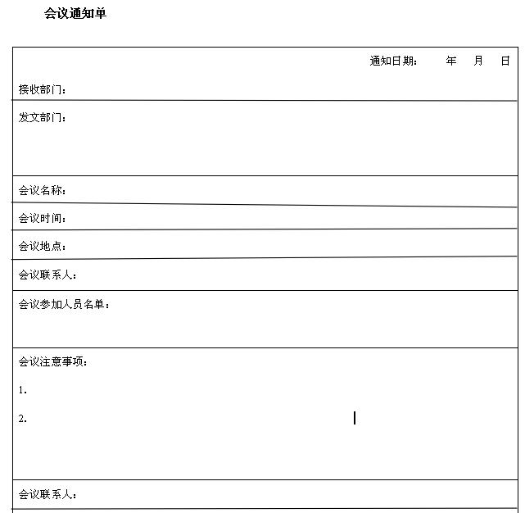

Slide 26
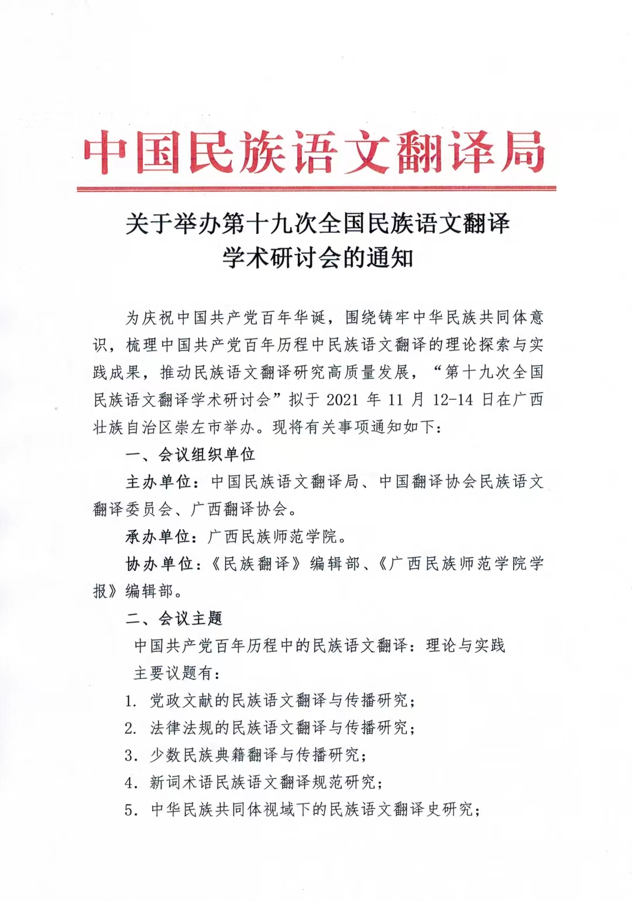

Slide 27
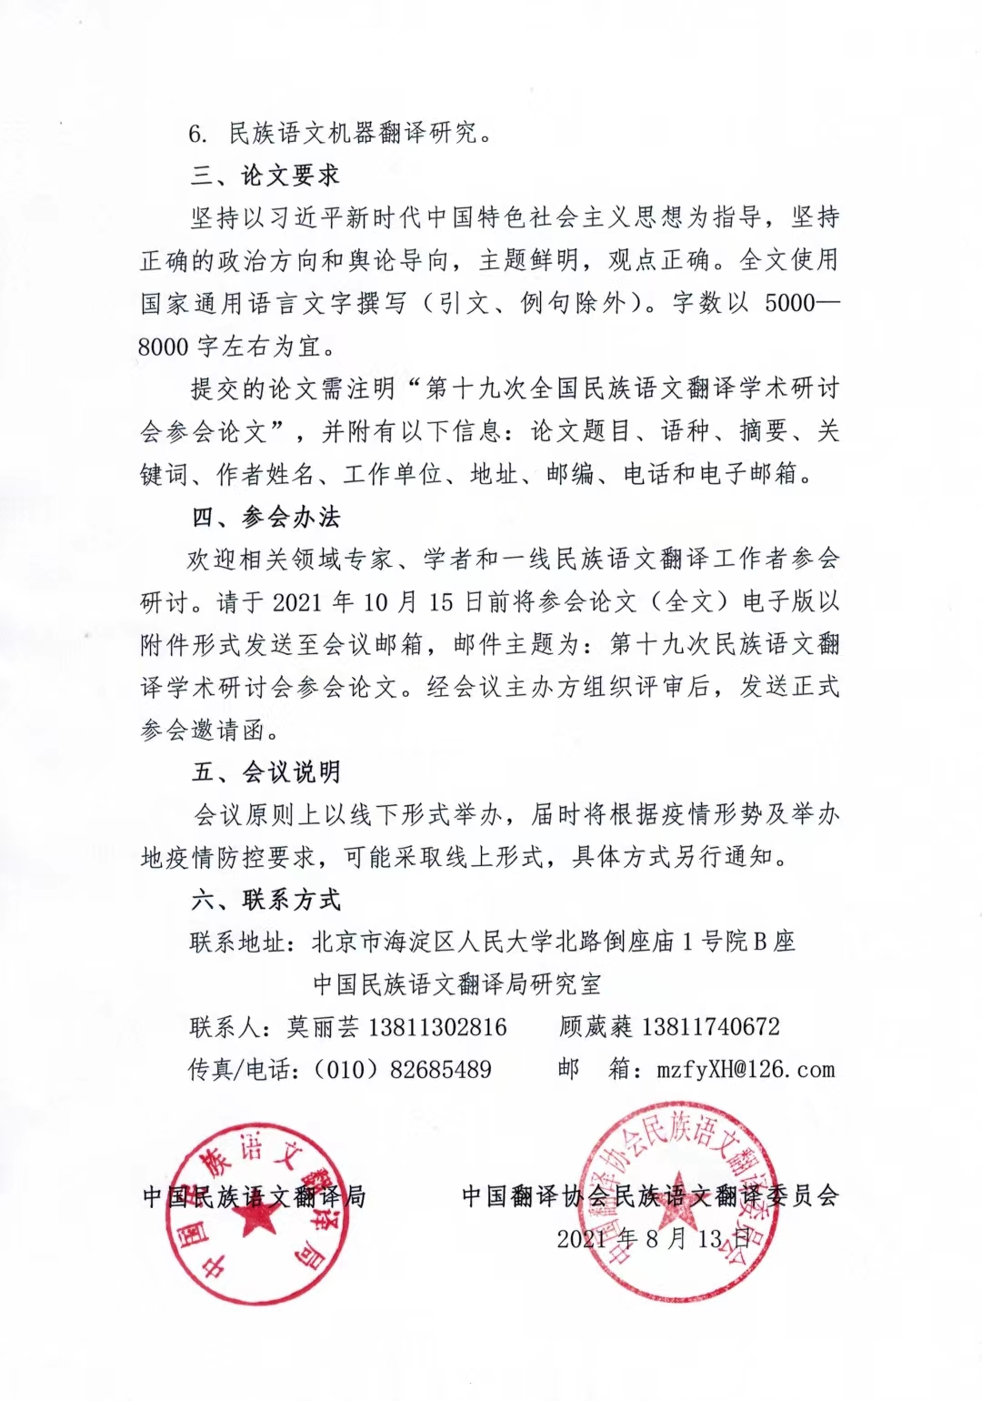

Slide 28
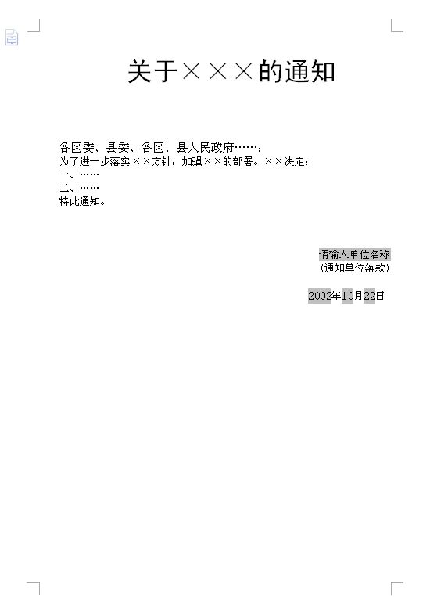

Slide 29
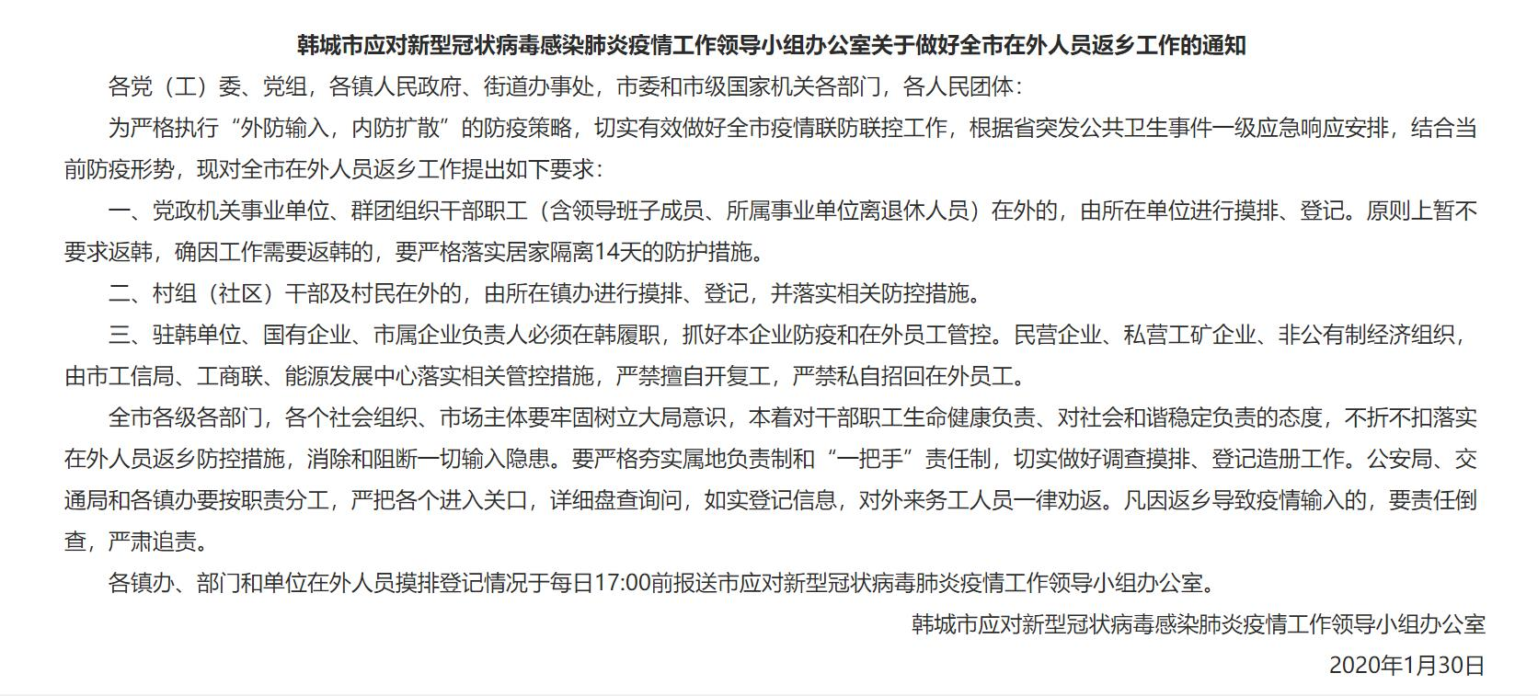

Slide 30
四、落款
分两行写在正文右下方，一行写单位或签名；一行写日期

Slide 31
通知的写作要求
（1）立意鲜明、语言简练。首先要明确写作目的，根据客观实际和开展工作的需要确定行文的范围和对象，写作时要开门见山，不拐弯抹角，叙述事项要主次分明；通知的语言以叙事为主。
（2）行文要及时。通知往往要求下级机关和有关人员周知或执行某些事项，必须及时办理，所以要及时行文。
（3）印发、批转、转发的文件要先认真审核。
（4）联合行文，要先协商一致。
（5）必要时使用“紧急通知”“补充通知”。

Slide 32
通 报
用来表彰先进，批评错误，传达情况时使用的公务文书。
标题+称呼+正文+落款

Slide 33
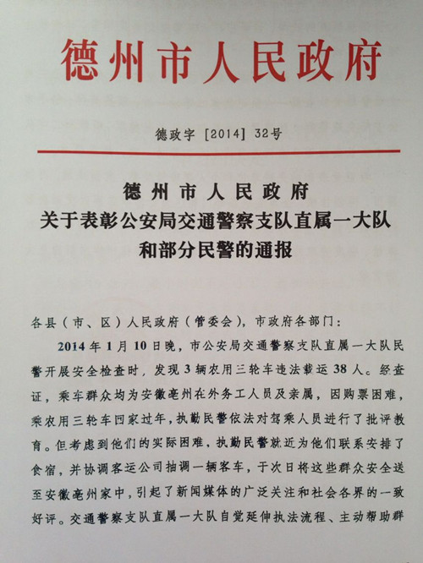
1、标题：通报的标题写法一般可以有几种情况，与通知、通告等类似。

Slide 34
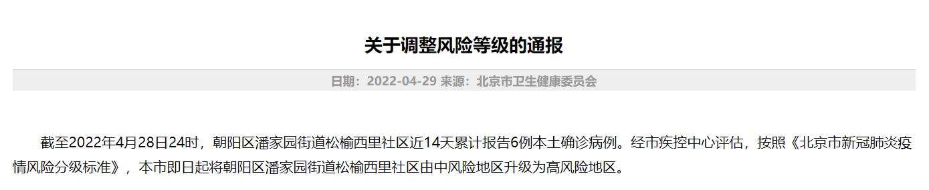
1、标题：通报的标题写法一般可以有几种情况，与通知、通告等类似。

Slide 35
2、受文单位：通报基本上都是有受文单位的，当然也有少部分是没有的。

Slide 36
3、正文：
正文是比较重要的部分
引言+事实+分析/处理+号召/要求

Slide 37
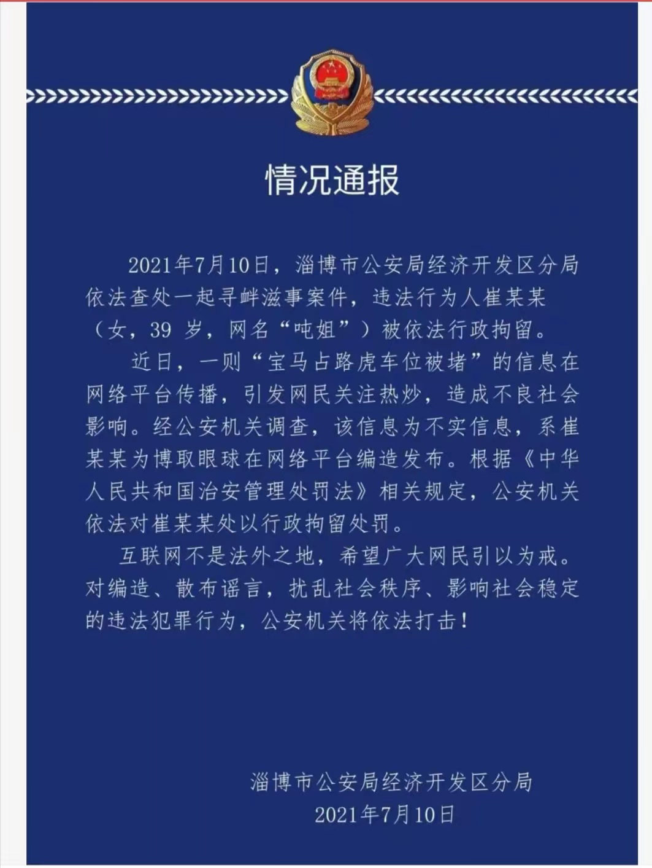

Slide 38
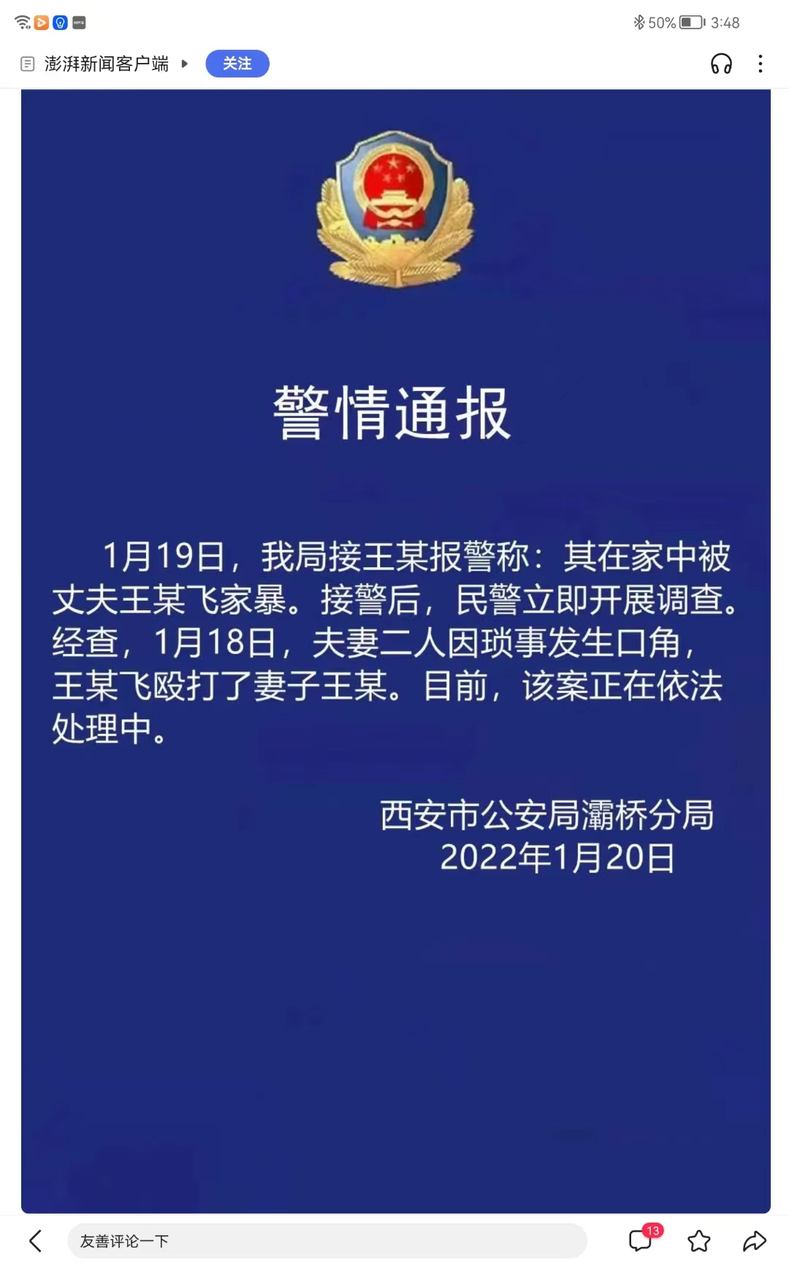

Slide 39
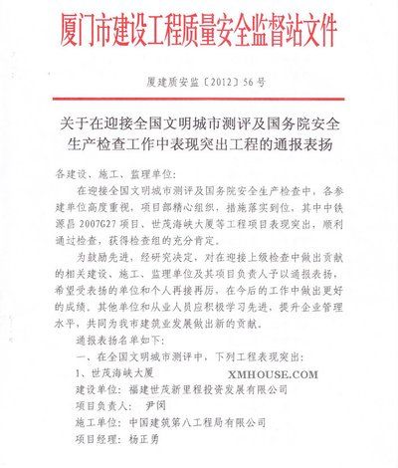

Slide 40
4、落款：落款需要写上发文机关名称及发文日期。

Slide 41
通知与通报的区别
1、告知的内容不同
通知：告知的主要是工作的情况，以及共同遵守执行的事项。
通报：告知正反面典型，或有关重要的精神或情况。

Slide 42
2、目的要求不同
通知：要求受文机关了解要办什么事，该怎样办理，要求遵照执行。
通报：主要是交流、了解情况，起教育宣传作用。

Slide 43
3、表现方法不同
通知：主要是叙述，告知人们做什么，怎样做，叙述具体。
通报：兼用叙述、分析和议论，有较强的感情色彩。

Slide 44
4、其他
通知：事实尚未发生。
通报：以事实作前提。

